Slide 1
滋賀県版「架け橋期カリキュラム」共通シート（案）
【 小学校区】校園名（ ）
 |  | ５歳児 |  |  | 第１学年
時期 |  | ４・５・６・７ | ８・９・10・11・12 | １・２・３ | ４・５・６・７ | ８・９・10・11・12 | １・２・３
期待する 子ども像
幼児期の終わりまでに育ってほしい姿
大切にしたいこと | 環境単元
 | 先生の関わり
 | キーワード
主な教育課程・予想される活動
振り返り
①期待する子どもの姿を明らかにする
②期待する子ども像に関連がある「幼
児期の終わりまでに育ってほしい姿」
を見出す
③発達段階を踏まえ、期待する子ども
像に迫るために大切にしたいことを
共有
④期待する子ども像に迫るための主な
教育課程や予想される活動をデザイン
実践記録へ
⑥実践を振り返り、教育課程や活動を
見直す（加筆・修正）
※「架け橋期のカリキュラム」は、幼保小の先生方が協働し、「幼児期の終わりまでに育ってほしい姿」を手掛かりに策定できるよう工夫しましょう。
また、大切にしたい共通の視点を協議することで「期待する子ども像」に迫りましょう。
※共通シートと実践記録を使い、幼保小の先生が一緒に振り返り、ＡＡＲサイクルで検証・改善を図りましょう。

Slide 2
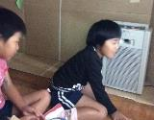
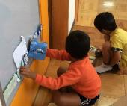
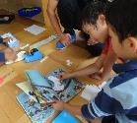
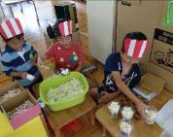
【 小学校区】園名（ ）
滋賀県版
学びのサイクル
デザインシート
園は指導を行う際に、「幼児期の終わりまでに育ってほしい姿」を考慮
【環境の工夫】
【先生の関わり】
マイクを使ったらどう？声が届いた！
ペープサートをくっつけると影が濃くなった。
影が映る！劇をしたらどうかな？
次は自分たちで話をつくろう。
大きいやぎは二ついるよ。
演じてみよう。
声が観客まで届かない。
映画館をしたいな。段ボールで囲おう。
ポップコーンも必要。何味にしようかな。
「３匹のやぎのがらがらどん」でペープサートをつくろう。
教師との信頼関係に 支えられた生活

Slide 3
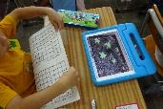
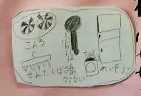
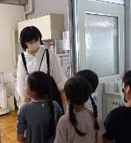
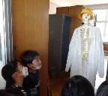
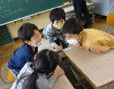
【 小学校区】校名（ ）
滋賀県版
学びのサイクル
デザインシート
【単元の工夫】
【先生の関わり】
探検で見つけたものを地図に描きたいな！（図画工作科）
２回目の探検。
インタビューもできたよ。
１回目の探検！
友だちとはぐれた…
でも、もっと知りたい！
見つけたことを伝えたい！（国語科）
皆で楽しく探検できた！
新たな「？」も生まれたぞ。
友だちと一緒に、次の計画をしよう。
探検の前には、みんなで約束も決めよう。
（道徳科）
学校のはてなを見つけたい！
小学校は「幼児期の終わりまでに育ってほしい姿」を踏まえた指導を工夫
教師との信頼関係に 支えられた生活

Slide 4
【 小学校区】園名（ ）
滋賀県版
学びのサイクル
デザインシート
園は指導を行う際に、「幼児期の終わりまでに育ってほしい姿」を考慮
【環境の工夫】
【先生の関わり】
教師との信頼関係に 支えられた生活

Slide 5
【 小学校区】校名（ ）
滋賀県版
学びのサイクル
デザインシート
【単元の工夫】
【先生の関わり】
小学校は「幼児期の終わりまでに育ってほしい姿」を踏まえた指導を工夫
教師との信頼関係に 支えられた生活

Slide 6
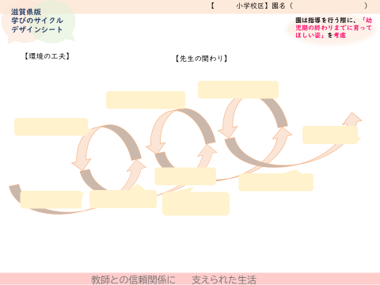
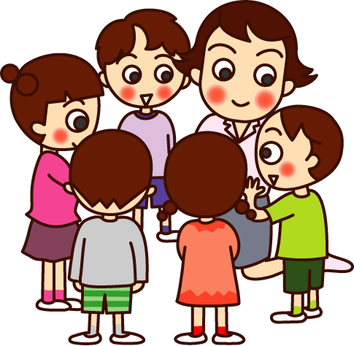
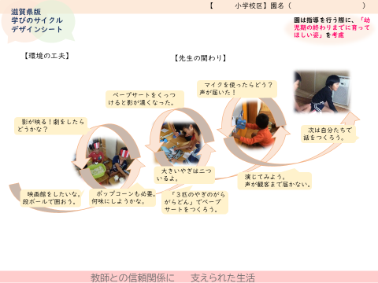
デザインシートついて
Action
やってみる
Reconstruction
実践の振り返りを踏まえた
デザインの見直し・再構成
Ａnticipation
見通しをもつ

Slide 7
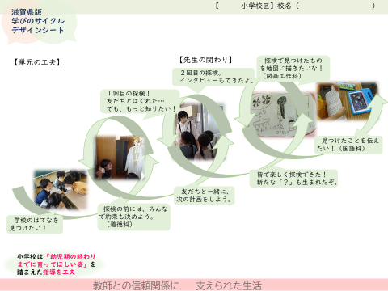
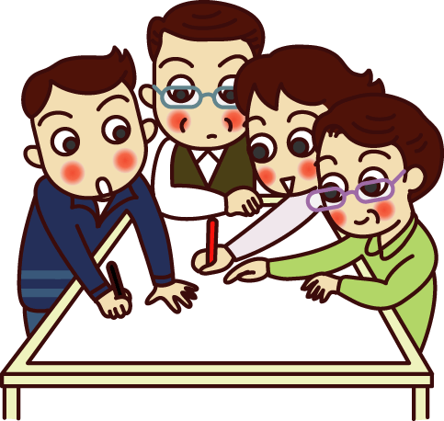
滋賀県版「架け橋期カリキュラム」実践記録
【 区】
 |  | ５歳児 |  |  | 第１学年
時期 |  | ４・５・６・７ | ８・９・10・11・12 | １・２・３ | ４・５・６・７ | ８・９・10・11・12 | １・２・３
幼児期の終わりまでに育ってほしい姿が見られた 子どもの学びの姿
他園・小学校からのコメント
⑤共通シートに記載している主な教育
課程・予想される活動を通して、幼児
期の終わりまでに育ってほしい姿が
見られた子どもの学びの姿をデザイン
シートに描き出す。
各園のデザインシートを貼り付ける
Reconstruction
実践の振り返りを踏まえた
デザインの見直し・再構成
実践を持ち寄り、貼り合わせ
子どもの学びの足跡を１枚のシートに
⑦共通シートおよび実践記録を共有、コメントを記載し、フィードバック

Slide 8
滋賀県版「架け橋期カリキュラム」実践記録
【 区】
 |  | ５歳児 |  |  | 第１学年
時期 |  | ４・５・６・７ | ８・９・10・11・12 | １・２・３ | ４・５・６・７ | ８・９・10・11・12 | １・２・３
幼児期の終わりまでに育ってほしい姿が見られた 子どもの学びの姿
他園・小学校からのコメント

